Slide 1
Julian Tuwim
ZNANY I LUBIANY

Slide 2
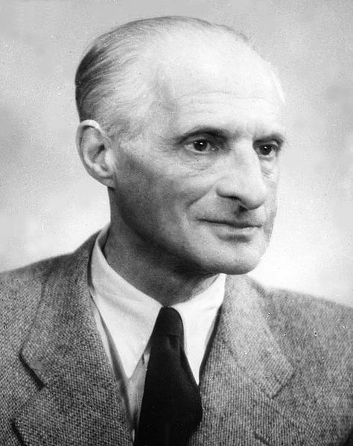
Julian Tuwim,
1894 - 1953
polski poeta żydowskiego pochodzenia,
autor popularnych wierszy dla dzieci i tekstów piosenek,
autor tekstów kabaretowych, rewiowych i librecista oraz tekstów politycznych.

Slide 3
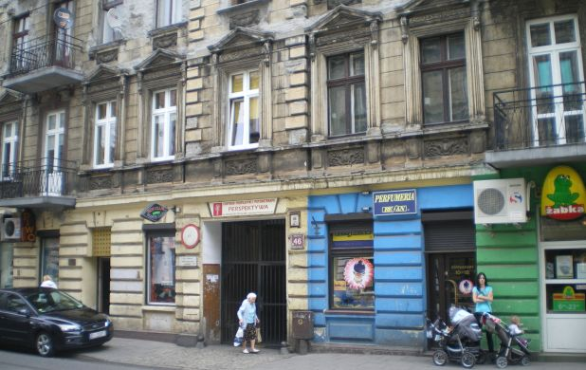
Julian Tuwim urodził się 13 IX 1894 r. w Łodzi, przy ul. Widzewskiej 44 (obecnie Kilińskiego 46), w mieszczańskiej rodzinie spolonizowanych Żydów.

Slide 4
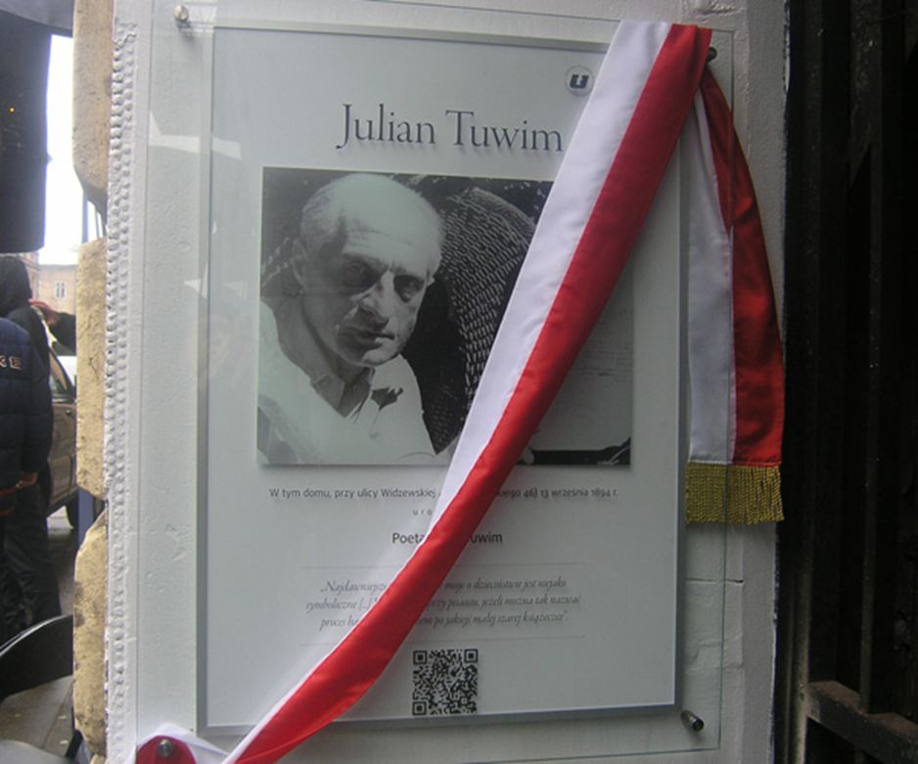
Ojciec poety, Izydor Tuwim był urzędnikiem i korespondentem
Azowsko-Dońskiego Banku Handlowego.
Matka, Adela z Krukowskich była córką właściciela drukarni.

Slide 5
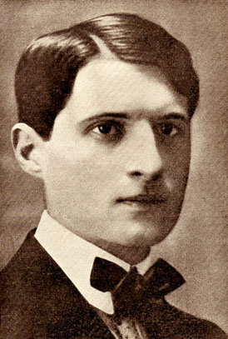
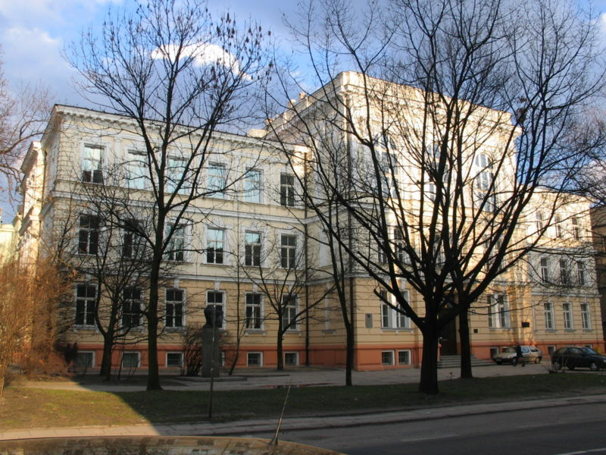
W latach 1904–1914 uczęszczał do Męskiego Gimnazjum Rządowego w Łodzi, przy ulicy Sienkiewicza 46.
Obecnie to III Liceum Ogólnokształcące im. Tadeusza Kościuszki.

Slide 6
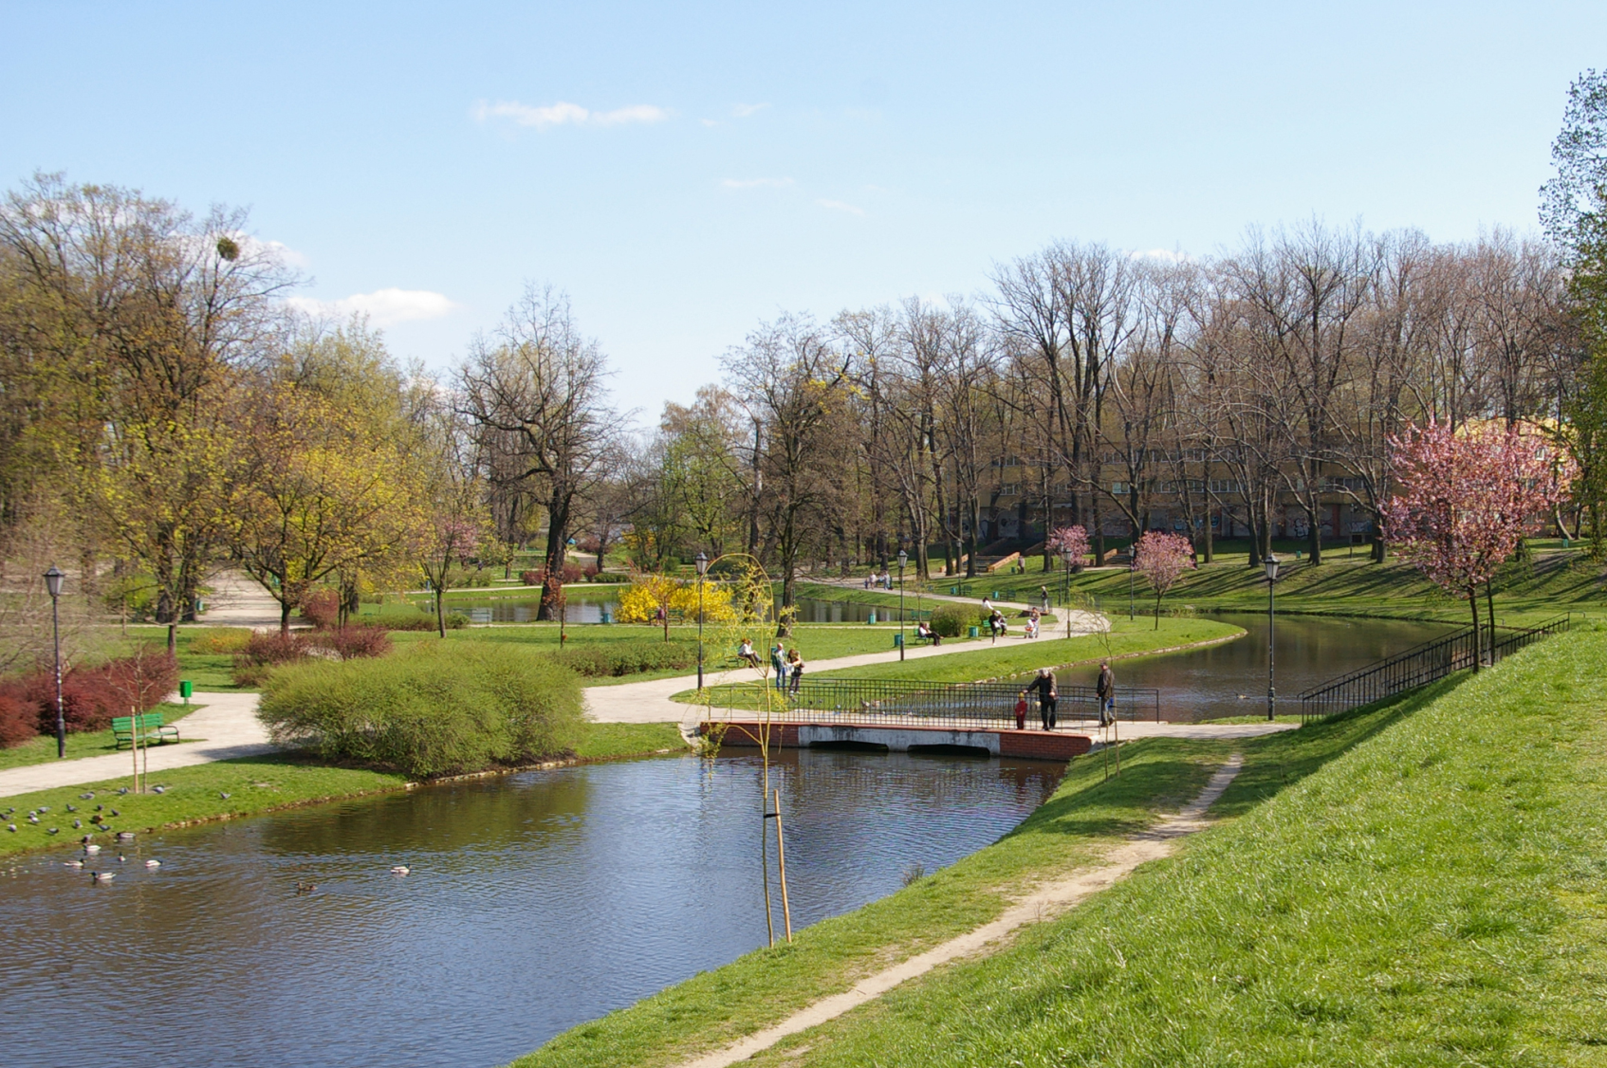
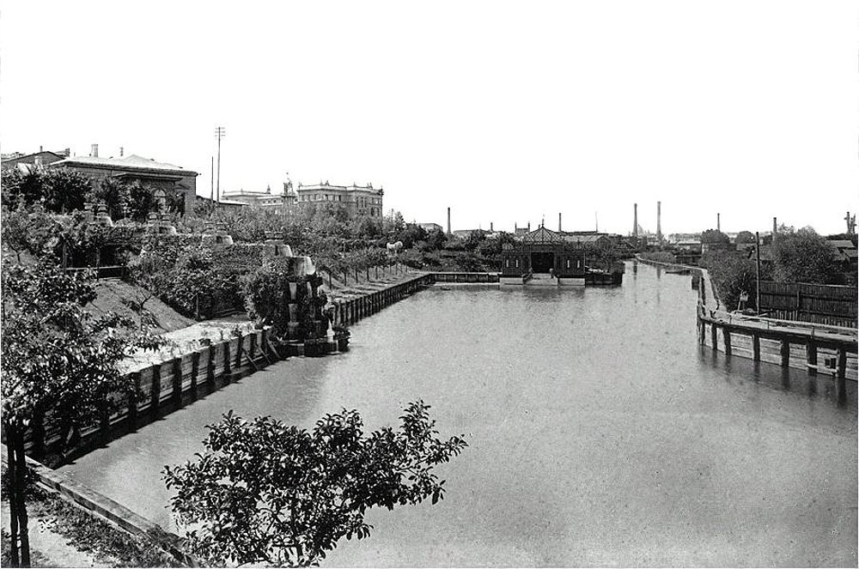
W parku Helenów znajdującym się w Łodzi, w obrębie ulic:
Północnej, Źródłowej i Smugowej, bywał Julian Tuwim, o czym po latach wspominał w „Kwiatach Polskich”.

Slide 7
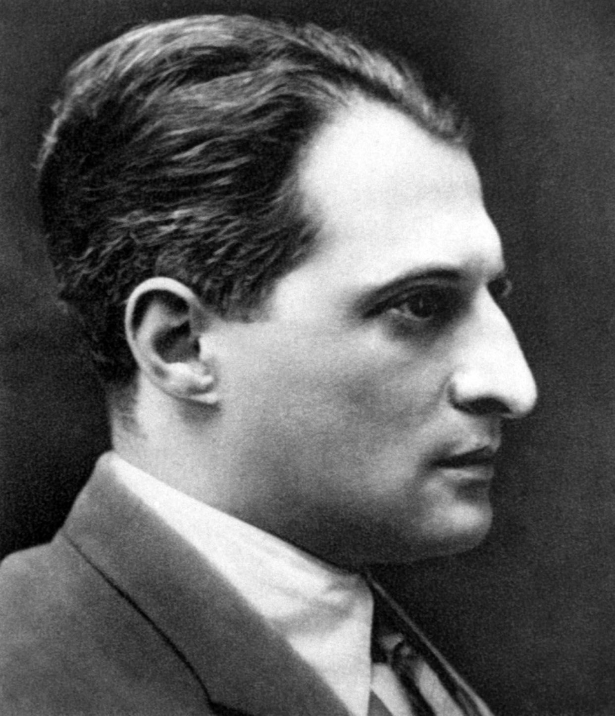
Julian Tuwim tłumaczył poezję rosyjską, francuską, niemiecką oraz łacinę.
Zadebiutował w 1911 przekładem na esperanto wierszy Leopolda Staffa.

Slide 8
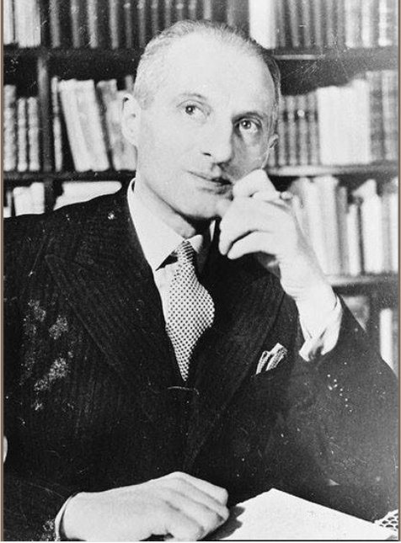
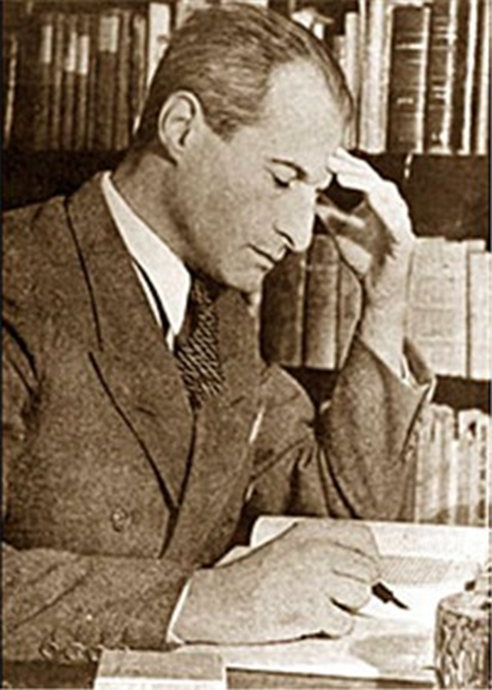
W roku 1913 miał miejsce jego właściwy debiut poetycki, wiersz „Prośba” opublikowany został w „Kurierze Warszawskim”.

Slide 9
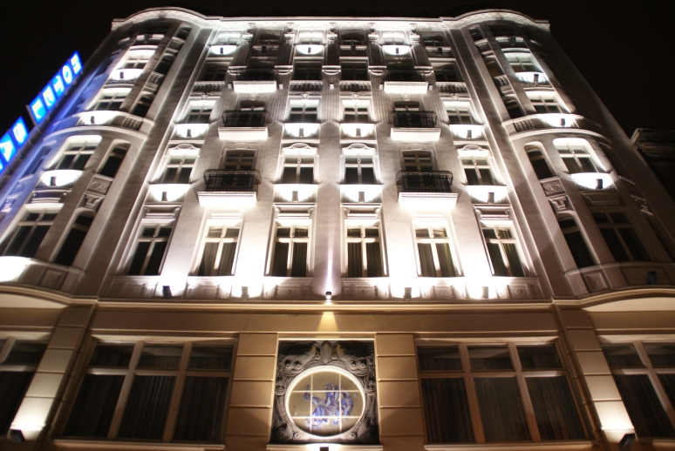
Hotel Savoy w Łodzi, ulica Traugutta 6
Mieścił się tu kabaret
„Bi-Ba-Bo”, do którego Julian Tuwim pisał skecze i wiersze satyryczne.

Slide 10
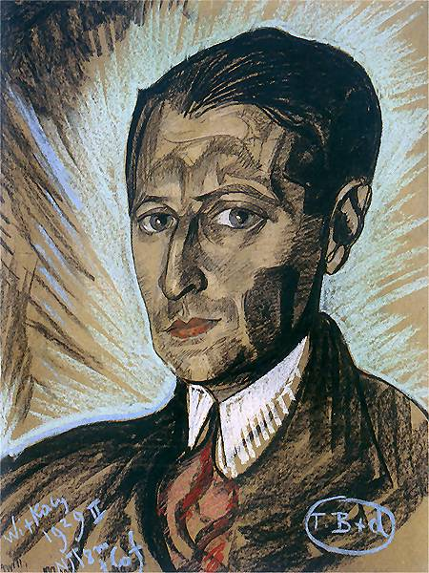
Tuwim w Warszawie
1916-1939
W Warszawie Tuwim studiował przez jeden semestr prawo i filozofię na Uniwersytecie Warszawskim. W trakcie studiów rozpoczął współpracę z czasopismem Pro Arte et Studio.

Slide 11

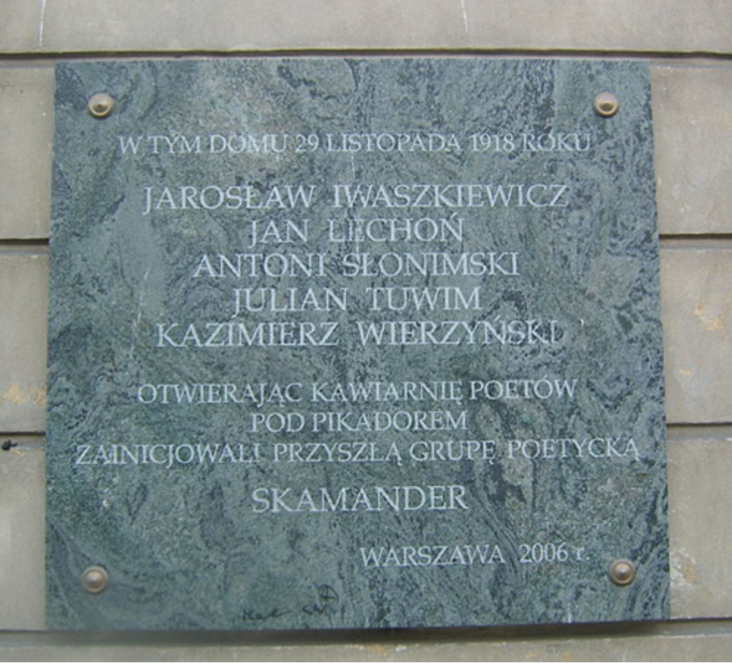
Julian Tuwim był współzałożycielem kabaretu Pikador oraz grupy literackiej Skamander.
Współpracował również z tygodnikiem „Wiadomości Literackie”.

Slide 12
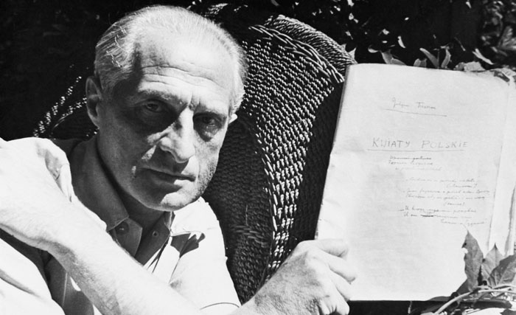
W latach 1939-1946 Julian Tuwim wyemigrował do Francji, następnie Brazylii i Nowego Jorku. Przebywając na obczyźnie pisał „Kwiaty polskie” i marzył o powrocie do Polski.

Slide 13
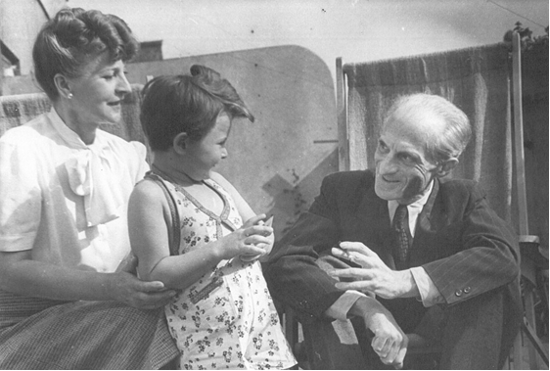
Do Polski Tuwim wrócił w czerwcu 1946 roku.
Został on przez ówczesne władze okrzyknięty poetą państwowym.
W tym samym roku Tuwimowie adoptowali córkę Ewę.

Slide 14

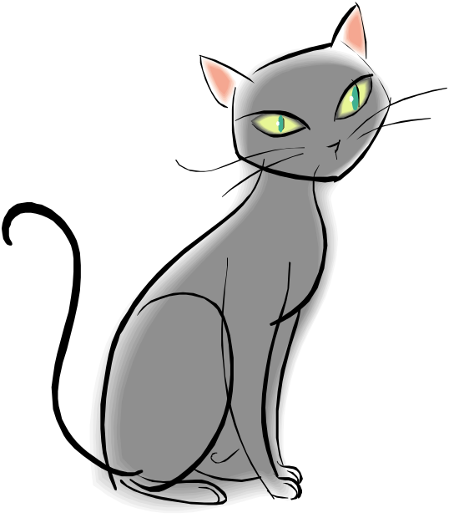


Najbardziej znaną część twórczości poety stanowią wiersze dla dzieci:
Abecadło
Bambo
Dwa Michały
Dwa wiatry
Dyzio Marzyciel
Idzie Grześ
Kotek
Okulary
Ptasie radio
Rzepka
Słoń Trąbalski
Spóźniony słowik
Warzywa
Zosia Samosia (…)

Slide 15
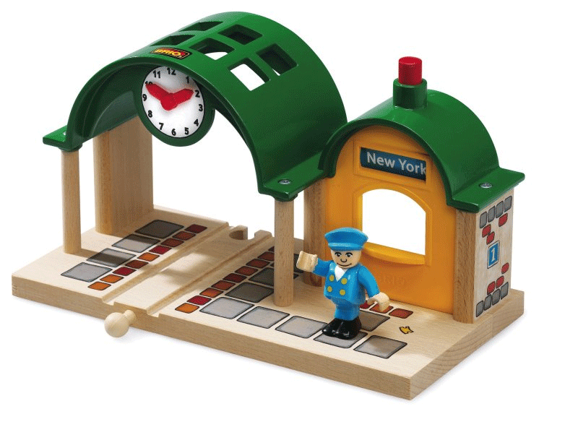
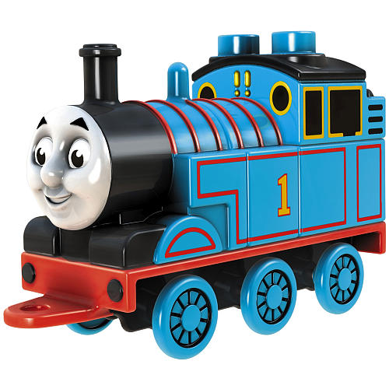
(…) oraz oczywiście Lokomotywa

Slide 16
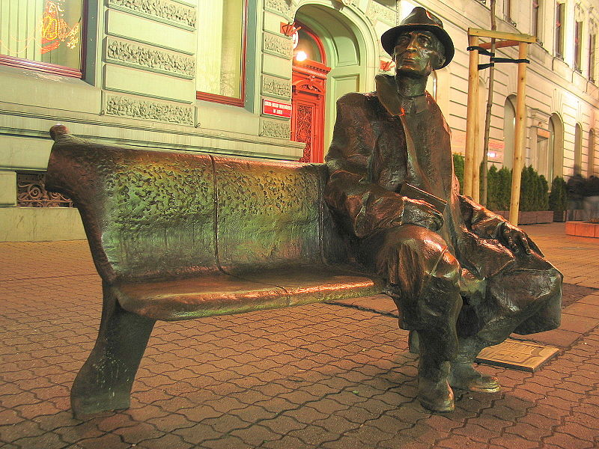
W Łodzi swoje miejsce na stałe zajął poeta w Galerii Wielkich Łodzian – na Ławeczce, przy ulicy Piotrkowskiej 104 przed dawnym Pałacem Juliusza Heinzla
(obecnie Urząd Miasta Łodzi)

Slide 17
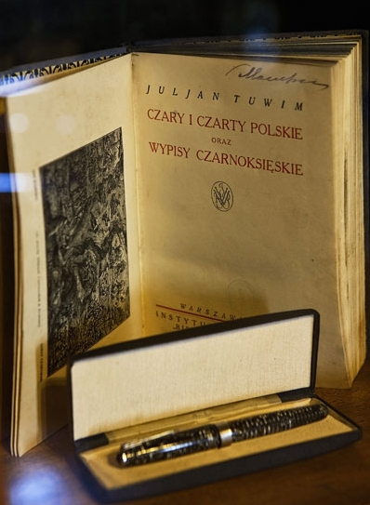
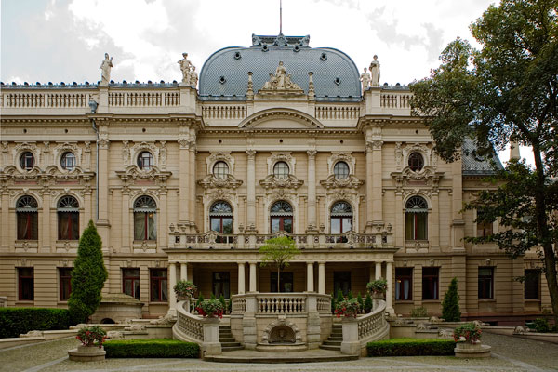
Pamiątki po Tuwimie w Muzeum Miasta Łodzi
zbiór dokumentów pisarza powstałych na emigracji (Brazylia),
maszynopis Kwiatów polskich z odręcznymi dopiskami autora,
pierwsze wydania książek poetyckich z dedykacjami dla przyjaciół,
wieczne pióro ze złotą stalówką należące do Tuwima,
liczne fotografie Tuwima

Slide 18
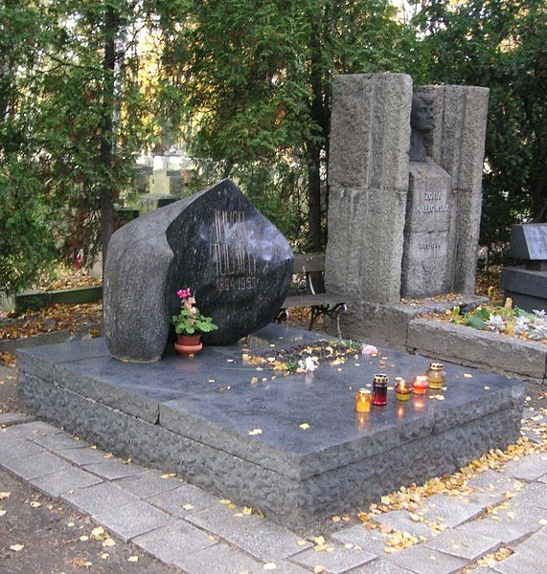
Julian Tuwim zmarł 27 grudnia 1953 w pensjonacie ZAiKS-u „Halama” w Zakopanem na atak serca. Pochowany został na Cmentarzu Wojskowym na Powązkach w Warszawie.

Slide 19
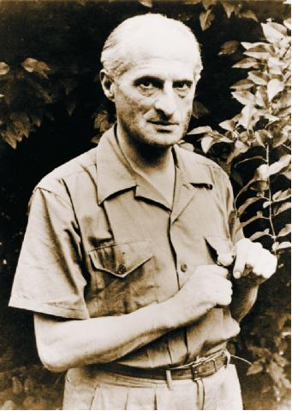
„Dwa szczęścia są na świecie,
jedno małe - być szczęśliwym,
Drugie wielkie - uszczęśliwiać innych”
Julian Tuwim

Slide 20
Dziękujemy za uwagę !

